Slide 1
TATA CARA PEMBAYARAN PAJAK WP Pribadi
By; rr. Wulan indri widiar
PENDIDIKAN EKONOMI/ UPGRIS

Slide 2
ISTILAH-ISTILAH
What do you know from that terms ?
WP
NPWP
SPT
SSP
SKP
STP
E-Filing
DJP
KKP

Slide 3
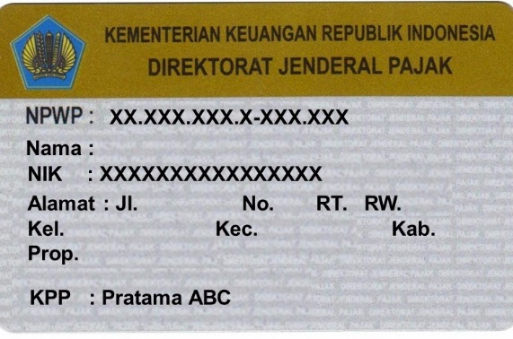
DINYATAKAN MENJADI WP
Penghasilan /thn melebihi PTKP
Memiliki NPWP
KPP/
ereg.pajak.go.id
WNI : KTP, Surat Ket Pendirian Usaha.
WNA : KITAS, KITAP, PASPOR. Surat Ket pendirian Usaha
NPWP

Slide 4
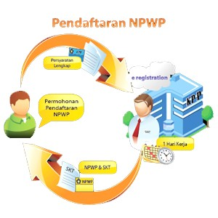
PENDAFTARAN NPWP

Slide 5
PELAPORAN PAJAK
PPh 21
Online
E-Filing
Manual

Slide 6
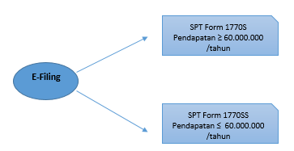
E-FILING

Slide 7
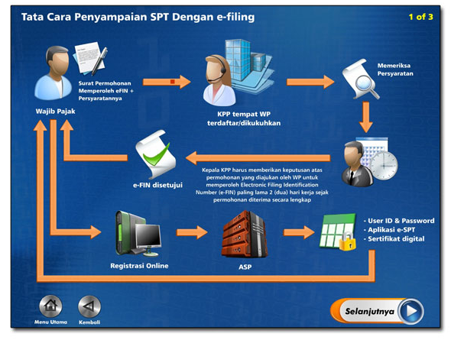

Slide 8
WP
NPWP
Slip penerimaan upah
E-Filing
eFIN (Electronic Filing Identification Number)
Proses pengisian
Verifikasi
Kode Verifikasi
Notifikasi Status e-SPT dan Bukti Penerimaan Elektronik

